Slide 1
基于事件关系链的
多源新闻事实核查问答对生成
期末汇报
汇报人：徐韵曦
汇报时间：2026.6.15
Notes:
大家好，今天汇报的主题是 基于事件关系链的多源新闻事实核查的问答对生成研究，我是徐韵曦。汇报主要分为以下几个部分。

Slide 2
目 录
CONTENT
01
研究背景与意义
02
研究技术路线
03
实验结果与分析
04
总结与展望

Slide 3
PART 01
研究背景与意义
Background & purposes

Slide 4
研究背景及意义
BACKGROUND & PURPOSES
互联网信息爆炸且真假难辨，虚假新闻误导公众认知，社会秩序、公共健康、政治稳定易被干扰，而公众缺乏有效工具辨别多远猫短信息。
构建一个能够自动生成“多源新闻交叉验证问题”的系统，利用不同来源新闻报道之间的事件关系差异，生成有助于识别事实冲突的验证性问题。
现有工作局限
1. 忽略多元性：现实时间 有多篇不同来源报道
2. 缺乏矛盾检测：无法识别报道间的事实冲突
3. 可解释性不足：仅输出判断结果，缺乏推理过程
虚假信息泛滥
研究定位与目标
Notes:
当前，互联网信息呈现爆炸式增长，但与此同时，虚假新闻和矛盾信息也在大量泛滥。公众在海量信息面前往往难以辨别真伪，这不仅影响个人认知，更对社会秩序构成了严峻挑战。
传统的事实核查研究主要聚焦于对单一文本主张的独立验证，即给定一个孤立的陈述，去检索证据判断其真假。然而，这种范式忽略了现实世界中信息存在的两个重要特征：一是多源性——同一个事件往往有多家媒体报道；二是矛盾性——不同报道之间可能存在事实不一致。现有方法缺乏对这种跨文档矛盾的有效检测机制，无法处理多源信息之间的冲突。
所以我的研究目标就是构建一个能够自动生成“多源新闻交叉验证问题”的系统。利用不同来源报道之间的事件关系差异，自动识别事实冲突，从而辅助人工事实核查工作。

Slide 5
研究背景及意义 - 创新点
BACKGROUND & PURPOSES
多源交叉验证范式
Graph RAG图检索
01
02
构建结构化事件关系图
实现精确匹配+模糊匹配+多跳检索
从单源验证扩展到多源交叉验证
利用报道间事件关系差异识别矛盾
多维问答对自动生成
端到端可解释流水线
03
04
完整的数据处理→图谱构建→检索→核查→QA生成流程
理解型、证据型、反事实型、批判型
REGULAR框架自动化质量评估
Notes:
研究的创新点主要有以下四个方面。第一是构建多源交叉验证范式。第二是采用Graph RAG构建图检索进行事实核查。第三是多维问答对的自动生成。第四是研究构建了一套流水线系统，从数据处理到QA生成及评估的全流程。

Slide 6
PART 02
研究技术路线
METHODS OF RESEARCH

Slide 7
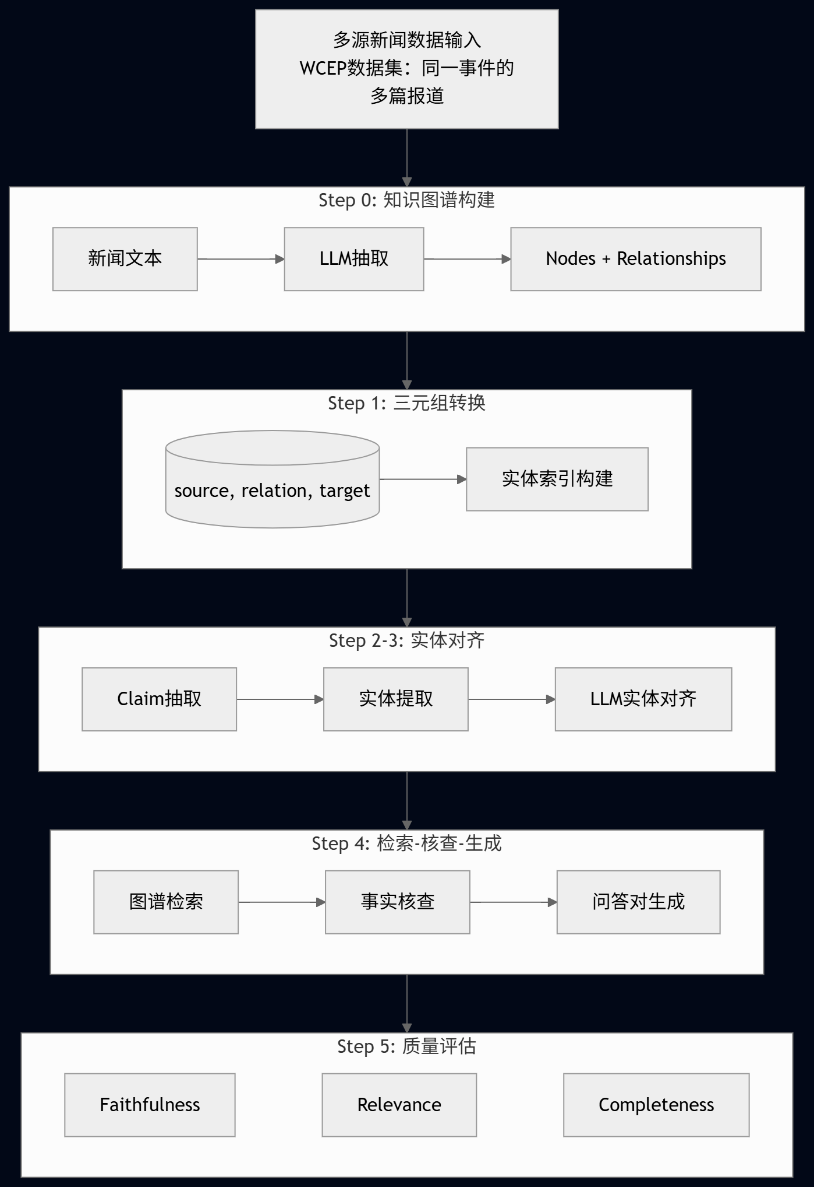
研究技术路线
METHODS OF RESEARCH
数据处理
选取WCEP数据集进行数据清洗，去除冗余标签，仅保留事件名称及所属文章标题、文本内容。
构建知识图谱
利用大语言模型逐事件逐文章提取节点及关系，构建知识图谱并转换为三元组，保存实体索引。
事实核查
对Claim抽取实体，与知识图谱节点对齐，利用图检索并结合大语言模型打分进行事实核查。
问答对生成
通过提示词工程对事实核查结果进行多角度问题设计并构建答案，采用REGULAR方法评估质量。
Notes:
研究主要分为以下四步。数据处理、构建知识图谱、事实核查和问答对生成。最终构建多源新闻事实核查问答对数据集。

Slide 8
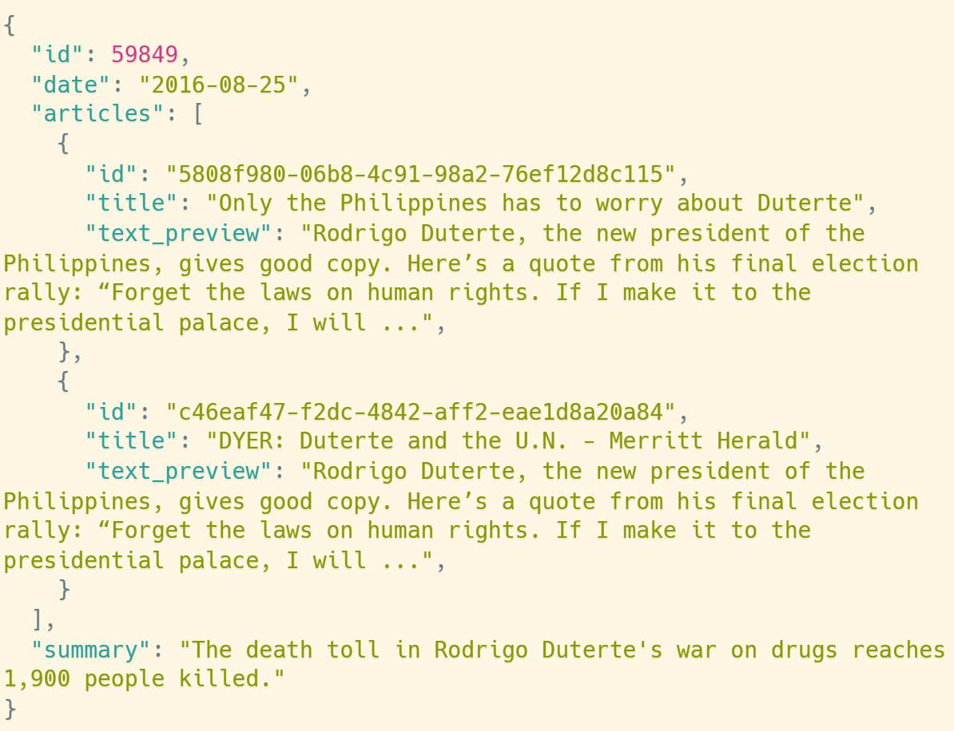
研究技术路线-数据集
METHODS OF RESEARCH
数据集WCEP
WCEP（Wikipedia Current Events Portal，维基百科当前事件门户数据集）是一个专门面向多源新闻事件分析的大规模数据集。每个样本包含多篇同一事件的不同媒体报道，元数据包括标题、事件、来源、摘要、事件向量。
数据预处理
由于知识图谱构建及问答对生成重点关注事件下的文本信息，因而清洗掉了多余元数据，便于建立知识图谱。
Notes:
WCEP（Wikipedia Current Events Portal，维基百科当前事件门户数据集）是一个专门面向多源新闻事件分析的大规模数据集。该数据集的核心特点在于其天然的多源对齐结构：每个样本对应一个真实世界中的热点事件，聚合了来自不同媒体、不同立场、不同时间点的多篇相关新闻报道。每篇文章不仅包含完整的正文文本和标题，还标注了所属事件的事件ID以及高维语义事件向量，便于进行跨文档的事件对齐与相似度计算。

Slide 9
研究技术路线-知识图谱构建
METHODS OF RESEARCH
从非结构化文本到结构化文本：KGSchema设计
节点类型 (Node Types):
├── ENTITY: PERSON, ORGANIZATION, LOCATION, CONCEPT, OBJECT
├── EVENT: ACTION, STATE_CHANGE, PROCESS, PHENOMENON
└── TIME: TIME_POINT, TIME_INTERVAL, DATE
关系类型 (Relationship Types):
├── TIER 1 - 严格类型
│ ├── TEMPORAL: BEFORE, AFTER, DURING, SIMULTANEOUS, HAPPENS_AT
│ ├── CAUSAL: CAUSES, PREVENTS, ENABLES, TRIGGERS, LEADS_TO
│ └── CONTRADICTORY: CONTRADICTS, INCOMPATIBLE_WITH
└── TIER 2 - 自由类型: UPPER_SNAKE_CASE (如 MEMBER_OF, WORKS_FOR)
Notes:
对数据集进行预处理后，第一步就是构建知识图谱，利用提示词工程的方法，写出生成知识图谱的schema。在研究前中期采用的是langchain的LLMTransformer进行知识图谱构建，但因为该方法黑盒参数较多，对文本需要进行document二次包装，处理速度慢。相较而言，通过构建更复杂更严格的提示词并直接调用大模型，获得的效果相差无几，处理速度更快，所以最终采用了后面这种方式。PPT页面里展示的就是要求构建的节点类型和关系类型，关系类型重点关注了时序、因果、矛盾关系，但同时要求大模型保留自由关系类型，在确保全面的基础上，声明了重点。

Slide 10
研究技术路线-知识图谱构建
METHODS OF RESEARCH
输出格式
{
"nodes": ["Entity Name", "TYPE"],
"relationships": ["source", "src_type", "RELATION", "target", "tgt_type"]
}
转换为三元组
原始格式：
relationships: [["Italian Earthquake", "EVENT", "HITS", "Central Italy", "LOCATION"]]
转换后：
triplets: ("Italian Earthquake", "HITS", "Central Italy")
Notes:
由于前期采取了LLMTransformer的方法，生成的格式为五元组，为避免重复工作，后续要求大模型生成同样的五元组，并通过脚本转换为三元组。

Slide 11
研究技术路线-图谱检索
METHODS OF RESEARCH
实体关系索引
entity_index = {
"Italian Earthquake": [
("Italian Earthquake", "HITS", "Central Italy"),
("Italian Earthquake", "CAUSES", "Aftershock")
],
"Central Italy": [
("Italian Earthquake", "HITS", "Central Italy")
]
}
将每个事件的summary和事件下属文章的title链接构成Claim，利用大模型对Claim进行实体关系抽取。
构建声明及实体抽取
Notes:
对每个三元组的source和target分别建立实体映射，用字典形式存储，形成事件级别跨文档实体索引。为避免主文件中信息过多，将构建的索引单独存储到新的jsonl文件中。
构建索引有利于后续知识图谱快速查找，跨文档构建实体索引实现了多源信息融合。

Slide 12
研究技术路线-图谱检索
METHODS OF RESEARCH
模糊匹配
SequenceMatcher算法进行模糊匹配，遍历所有KG实体计算相似度，若高于阈值，则认为是匹配的实体。
精确匹配
检测声明实体是否精确存在于实体索引中。
01
02
03
04
一跳检索
凡是匹配的实体，将它们的实体事件关系三元组提取出来加入检索结果。
多跳扩展检索
提取一跳邻居实体，二跳检索邻居实体是否存在匹配，若匹配，则将实体事件关系三元组提取出来加入检索结果。
Notes:
将样本事件的sample_summary与事件下各篇文章的article_title结合作为claim，并提取实体。
知识图谱中检索相关三元组，采用精确匹配、基于编辑距离的模糊匹配收集一跳基础关联三元组，采用多跳匹配获取二跳关联三元组。

Slide 13
研究技术路线-事实核查
METHODS OF RESEARCH
Verdict类型：五级判定
判定结果 | 含义 | 置信度范围
SUPPORT | 完全支持 | 0.8 - 1.0
PARTIALLY_SUPPORTED | 部分支持 | 0.6 - 0.8
PARTIALLY_CONTRADICTED | 部分矛盾 | 0.4 - 0.6
CONTRADICTED | 完全矛盾 | 0.2 - 0.4
NEI | 信息不足 | 0.0 - 0.2
Notes:
事实核查通过五级判定来判断Verdict类型，判断置信度，给出一段解释性说明，并将检索的知识图谱实体事件关系列举出来

Slide 14
研究技术路线-问答类型
METHODS OF RESEARCH
01
02
03
04
理解型问答
证据型问答
反事实型问答
批判思维问答
测试对Claim及其上下文的基本理解，提取Claim的核心主张，询问事实核查基本结论，要求概关键信息。
要求使用关键证据来回答问题，设计需要引用证据才能回答的问题，答案必须直接来自证据三元组。
探索与Claim相关的假设情景，基于当前证据中的矛盾或不确定性，改变一个关键前提条件，询问结果的变化。
识别证据中的矛盾或不一致，要求解释为什么得出特定结论，评估和分析证据的充分性和可靠性。
Notes:
这是四类问答对类型。

Slide 15
研究技术路线-问答对生成及评估流程
METHODS OF RESEARCH
大模型自评
要求大模型根据事实核查结果对回答进行忠实度、相关性和覆盖率进行逐项评分，计算平均值。
04
数值评估指标
跨文档实体提取
基于预测答案与和Golds答案计算下列指标：
匹配度：是否精确匹配Golds答案、计算字段重叠率；
统计量：计算精确率、召回率、F1分数。
对同一事件的关系图进行跨文档提取共同性实体，与事实核查结果共同作为评估标准的Golds答案。
03
02
候选问答对生成
大模型根据Golds答案每类型生成多个问题，问题类型为理解型、证据型、反事实型和批判思维型4种；随后尝试分类别回答每个问题，并记录问题类型和输出答案依据。
01

Slide 16
PART 03
研究成果展示
REASERACH ACHIEVEMENT dISPLAY

Slide 17
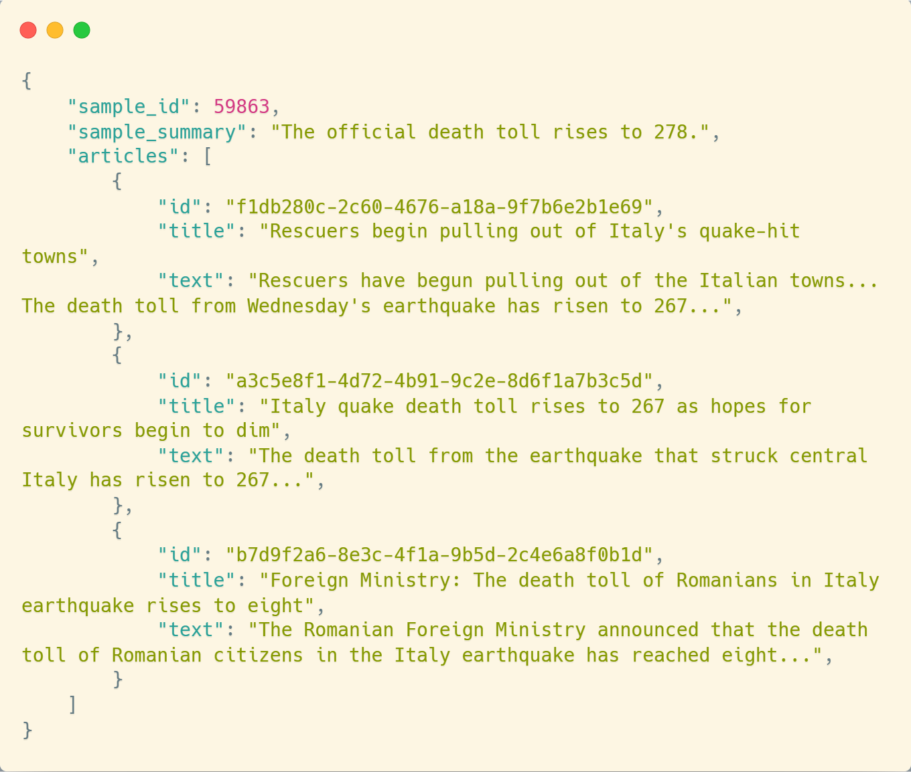
样本示例
REASERACH ACHIEVEMENT dISPLAY
Notes:
研究成果这一块主要展示事实核查问答对生成的流水线，以本页ppt展示的样本为例。这是经过清洗的样本数据。可以看到保留了事件id、文章id及标题和内容。下一步就是对事件样本进行关系提取。

Slide 18
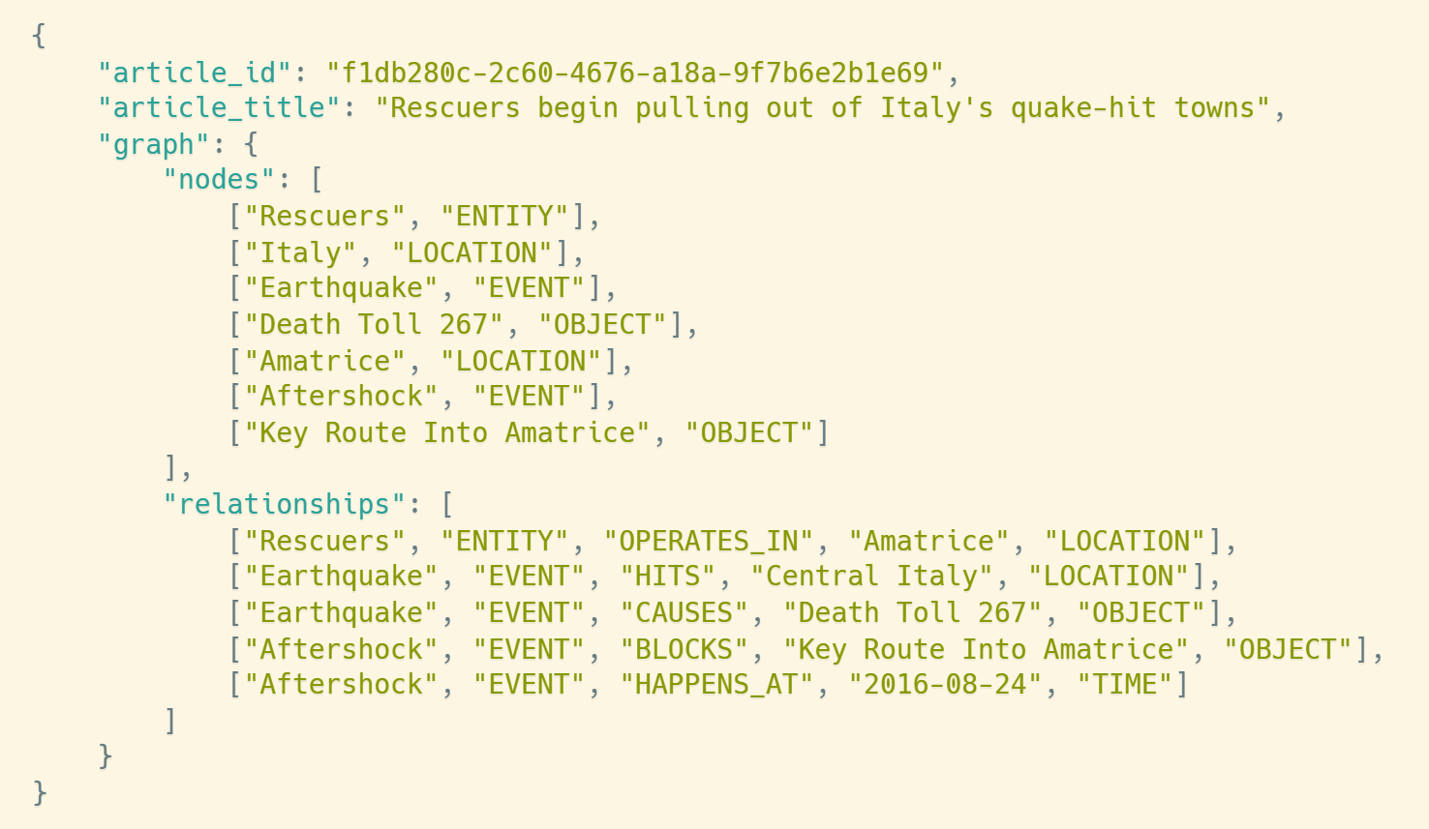
单篇文章抽取结果(示例)
REASERACH ACHIEVEMENT dISPLAY
Notes:
这是构建知识图谱对单篇文章的关系图抽取结果。这个示例来自于上页的第一篇文章。

Slide 19
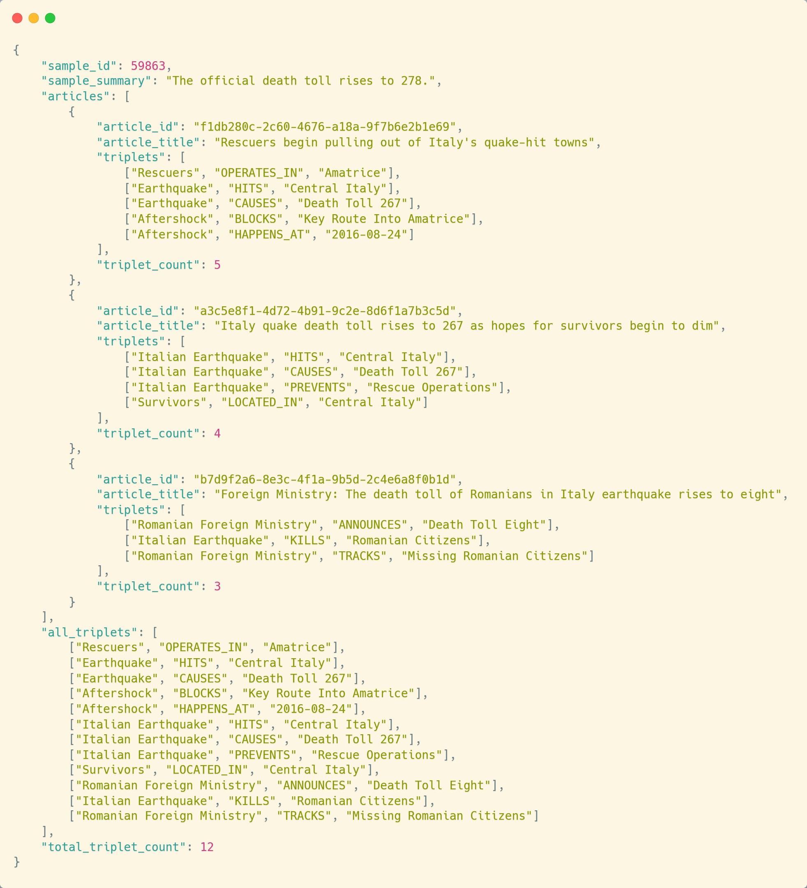
三元组转换
REASERACH ACHIEVEMENT dISPLAY
Notes:
将单篇文章关系整合为三元组形式存储，记录关系来源文章信息，同时存储集合信息。

Slide 20
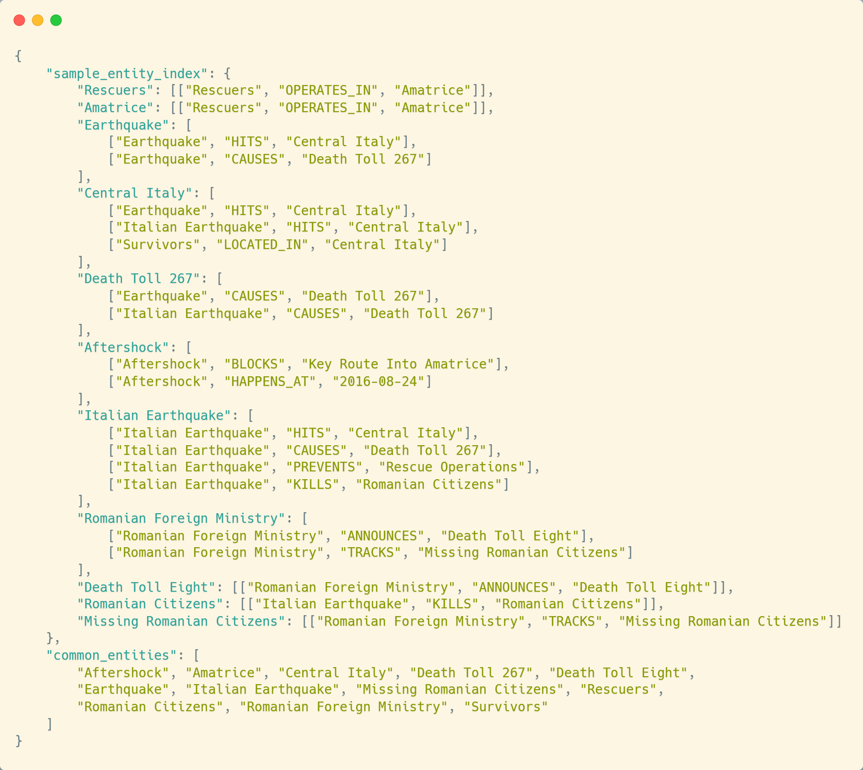
实体索引构建
REASERACH ACHIEVEMENT dISPLAY
Notes:
构建关系图后，为便于查找claim的相关实体，我对样本的实体进行了索引构建，采用哈希查找可以加快图谱检索。

Slide 21
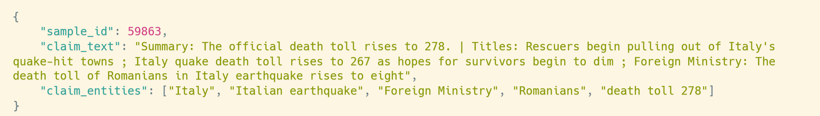
Claim实体抽取
REASERACH ACHIEVEMENT dISPLAY
Notes:
接着构建claim，将事件样本的summary和文章标题拼接形成claim，并对claim进行实体抽取。

Slide 22
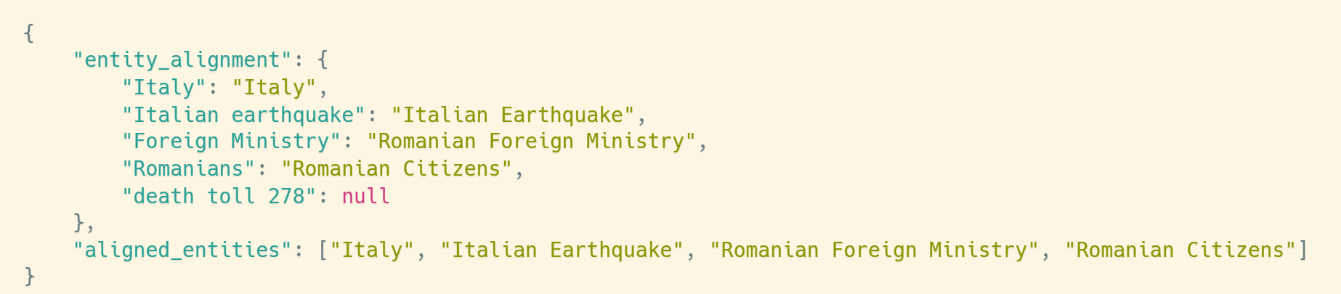
实体对齐结果
REASERACH ACHIEVEMENT dISPLAY
Notes:
将claim的实体与事件样本知识图谱的实体进行对齐，为下一步图谱检索做准备。对齐的方式是首先采用精确匹配，当精确匹配无结果时采用SequenceMatcher进行模糊匹配。

Slide 23
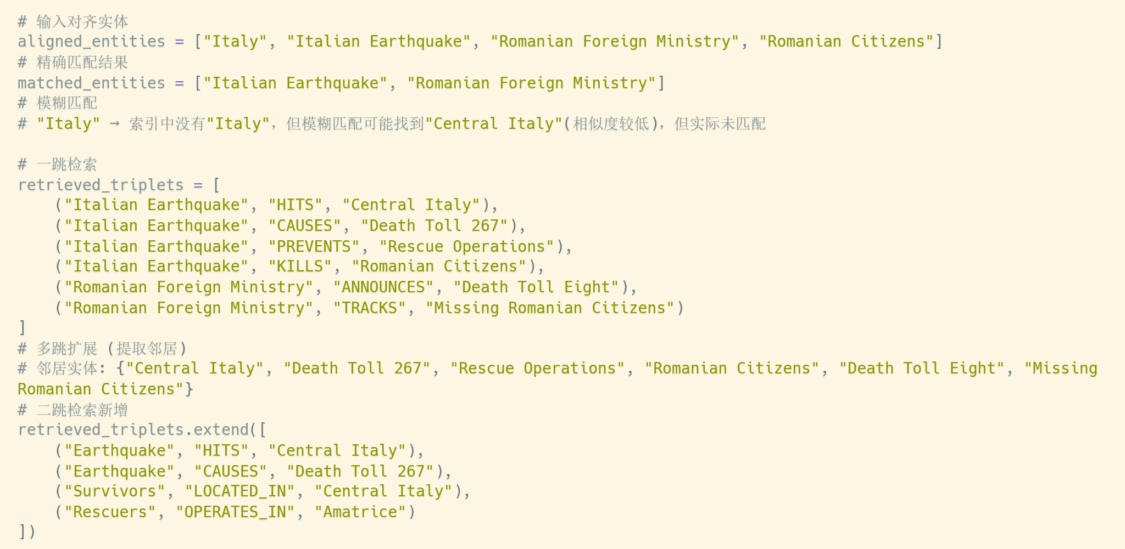
图谱检索（过程示例）
REASERACH ACHIEVEMENT dISPLAY
Notes:
本页并不是步骤的结果，而是一个图谱检索的示例过程。可以看到先进行了实体对齐，然后采取一跳搜索和二跳搜索，提取邻居扩展到证据三元组中。

Slide 24
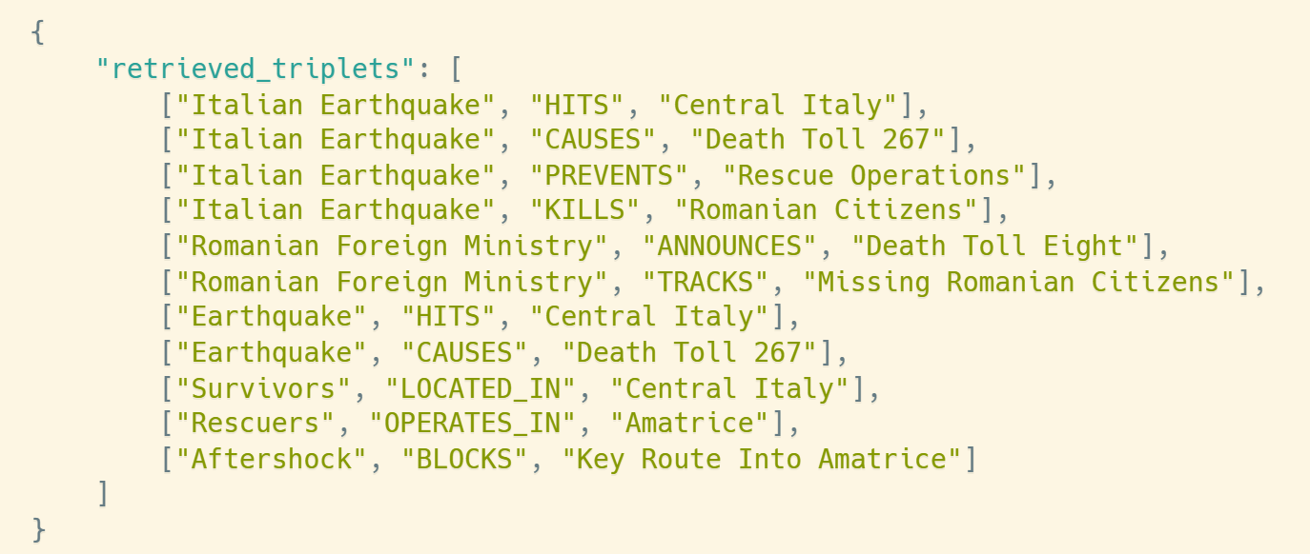
图谱检索（实际结果）
REASERACH ACHIEVEMENT dISPLAY
Notes:
这是基于这个样本检索得到的11个相关三元组。

Slide 25
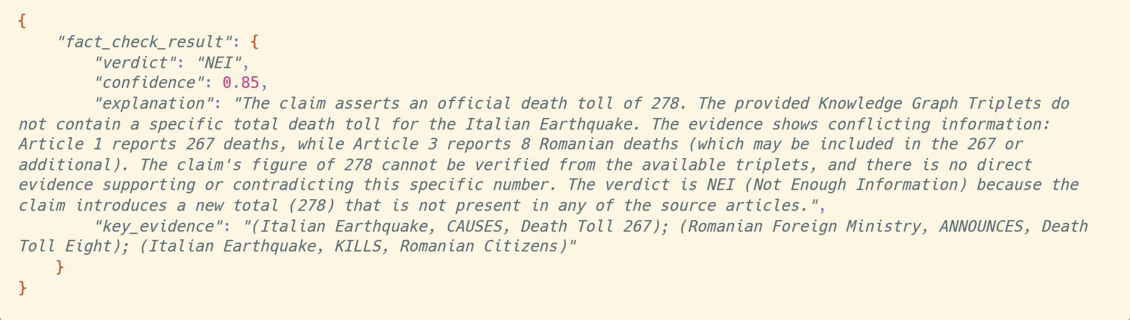
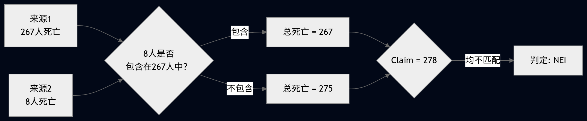
事实核查
REASERACH ACHIEVEMENT dISPLAY
Notes:
基于三元组对Claim进行事实核查，要求大模型生成Verdict判定、置信度和解释段落，同时要求列举出关键证据三元组。
图中的流程是Claim判定解释的流程，可以看到大模型判定的依据是完全依据三元组信息，且较有条理的。

Slide 26
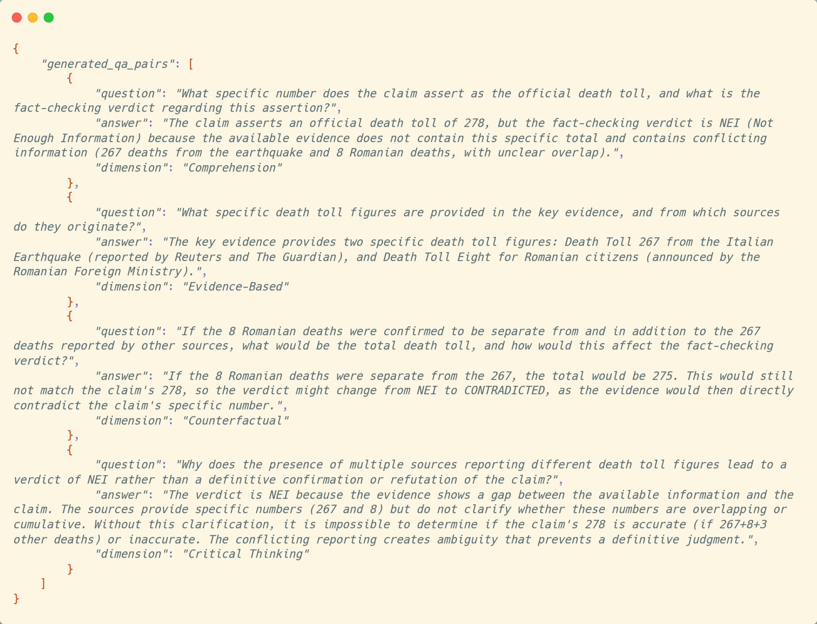
问答对生成
REASERACH ACHIEVEMENT dISPLAY
Notes:
事实核查结束后，基于事实核查结果和相关三元组生成问答对，问答对分为四类。可以看到输出结果中问题与回答都较为详细且有所根据。接着对问答对的质量进行评估。

Slide 27
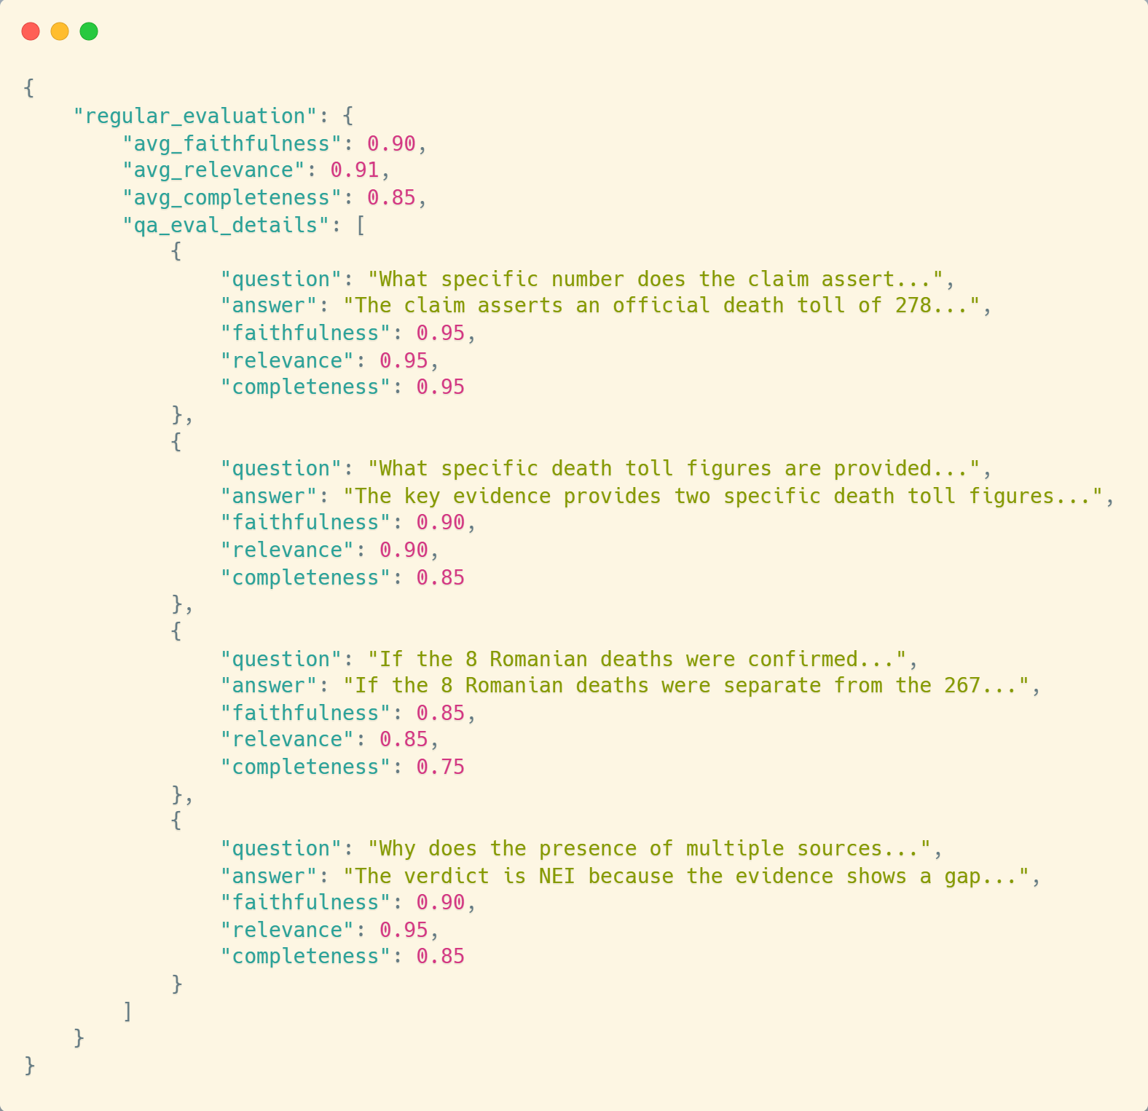
大模型自评结果
REASERACH ACHIEVEMENT dISPLAY
Notes:
首先是大模型自评，自评要求考察回答对事实核查结果的忠实度、回答与知识图谱的相关性和回答对问题设计的覆盖率，可以看到四类问答对的相关性普遍较高，而忠实度和覆盖率微逊。

Slide 28
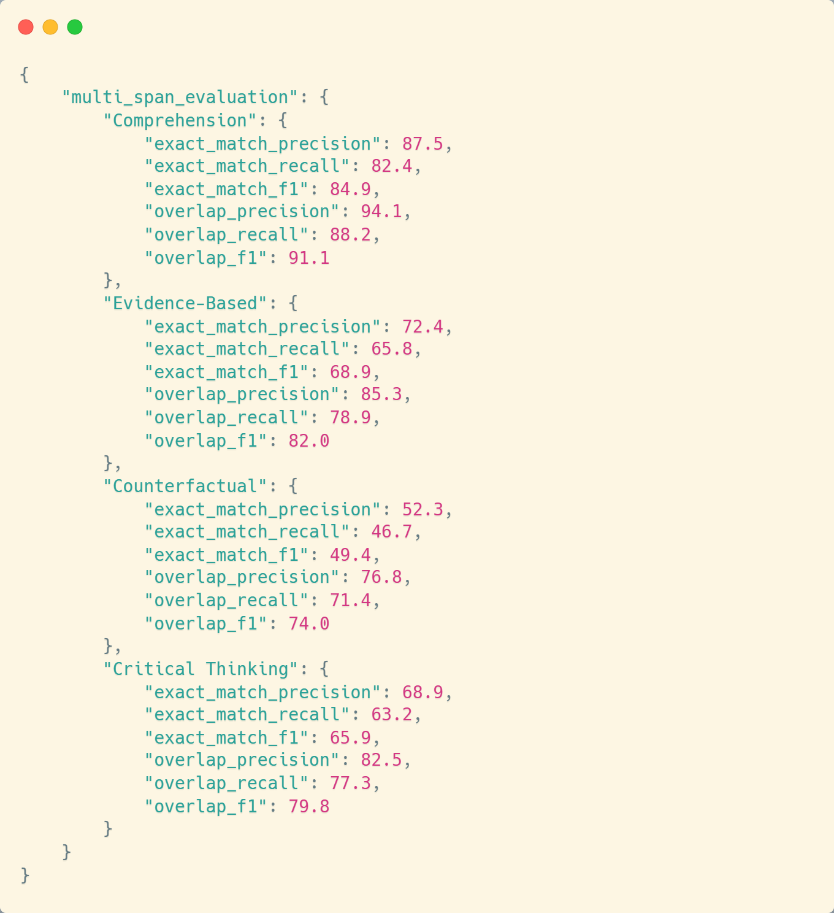
指标评估结果
REASERACH ACHIEVEMENT dISPLAY
Notes:
指标评估时要求计算精确率、召回率和F1分数。

Slide 29
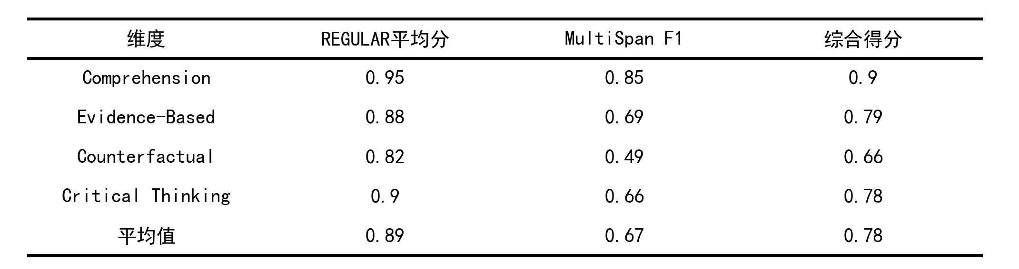
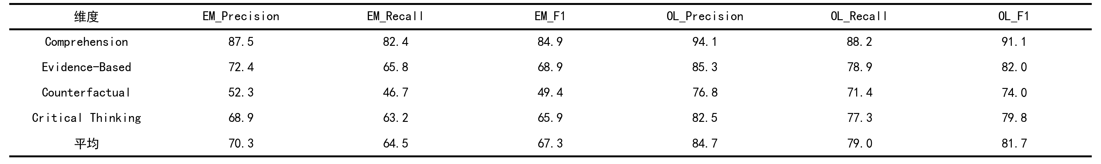
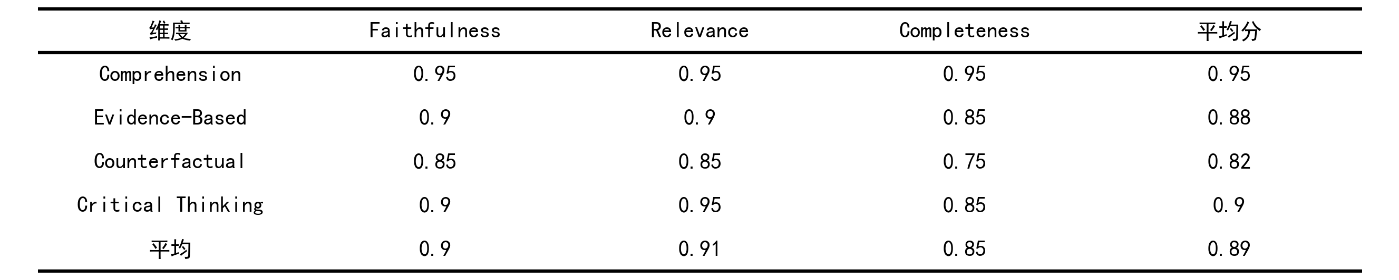
综合评估结果
REASERACH ACHIEVEMENT dISPLAY
表1：各维度结果总览
表2：指标评估结果
表3：模型自评估结果
Notes:
这是前述样本示例的问答对质量的综合评估结果。第一个表格、、、

Slide 30
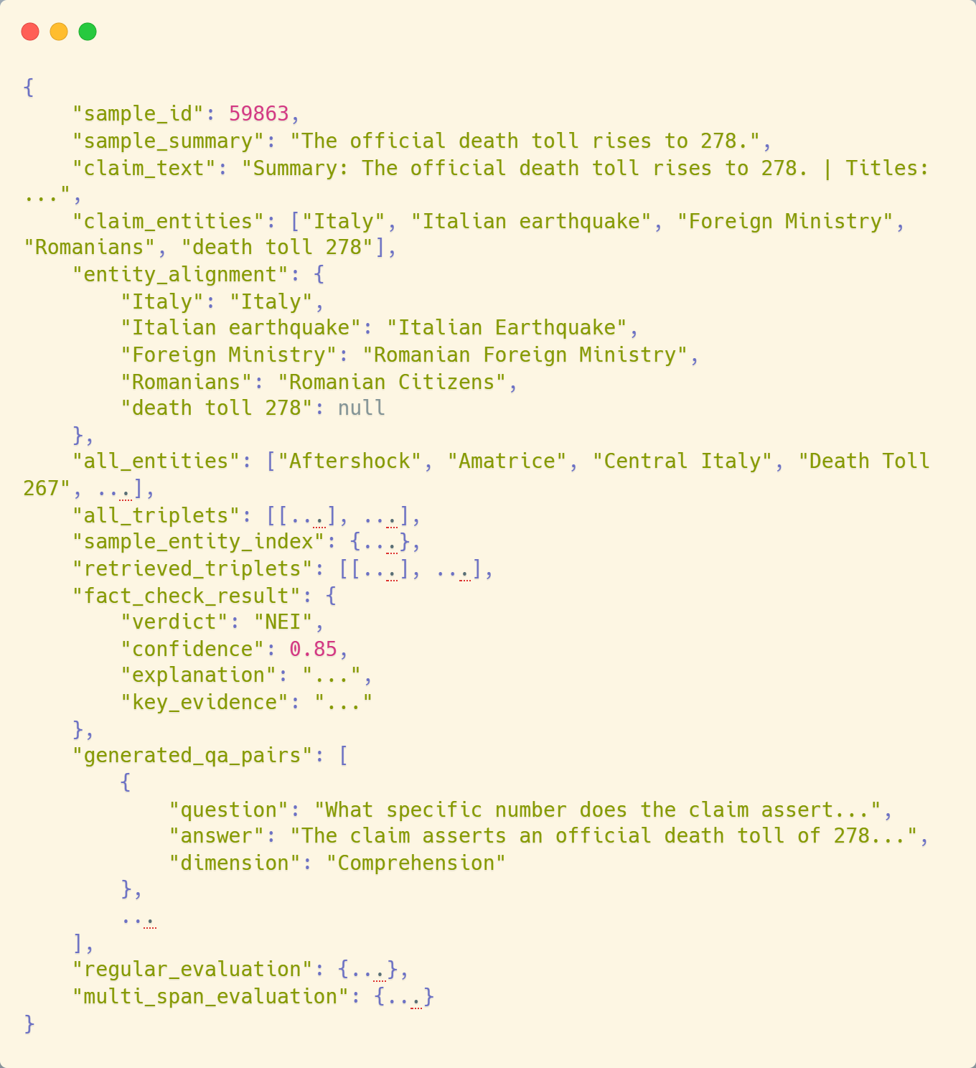
最终输出
REASERACH ACHIEVEMENT dISPLAY
为节省展示空间，只重点展示输出结果的结构，部分条目省略内容。
Notes:
最终输出的问答对数据结构就是这样，这里省略了一些文字性内容，将所有样本统一写入jsonl即可构建完整的事实核查问答对数据集。

Slide 31
PART 04
总结与展望
summary & future PLAN

Slide 32
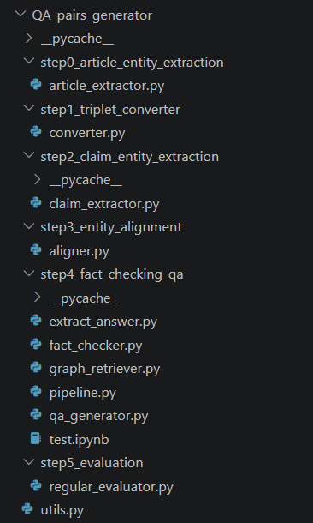
项目代码结构
SUMMARY & FUTURE PLAN
fact_check_project/
├── step0_article_entity_extraction/
│ └── article_extractor.py # 知识图谱抽取
├── step1_triplet_converter/
│ └── converter.py # 三元组转换
├── step2_claim_entity_extraction/
│ └── claim_extractor.py # Claim实体抽取
├── step3_entity_alignment/
│ └── aligner.py # 实体对齐
├── step4_fact_checking_qa/
│ ├── extract_answer.py # golds答案生成
│ ├── graph_retriever.py # 图谱检索
│ ├── fact_checker.py # 事实核查
│ ├── qa_generator.py # 问答生成
│ ├── pipeline.py # 主流水线
│ └── test.ipynb # 测试笔记本
├── step5_evaluation/
│ └── regular_evaluator.py # REGULAR评估
└── utils.py # 公共工具类
Notes:
项目的代码结构如上，后续将会随演示视频和PPT文件一起打包并提交。

Slide 33
技术难点与解决方案
SUMMARY & FUTURE PLAN
技术难点 | 解决方案
LLM输出格式不稳定 | 多层JSON清洗 + Markdown代码块去除 + 异常回退
实体命名不统一 | 精确匹配 + 模糊匹配(≥0.6) + LLM语义对齐
跨文档关系丢失 | 构建实体索引 + 多跳邻居扩展
长文本处理 | 每样本限制最多5篇文章
断点续传需求 | 已处理ID记录 + 追加写入模式
Notes:
项目中遇到的技术难点和解决方案如表，目前均已妥善解决。

Slide 34
后续展望
BACKGROUND & PURPOSES
模型微调
成本优化
参考REGULAR论文做法微调QG和QA模型，增强模型专业性。
01
02
探索小模型蒸馏，降低API调用成本。
用户交互
多语言扩展
03
04
探索多语言新闻事实核查的问答对生成，扩充问答对数据集。
接入新闻API实现实时事实核查，开发Web界面，支持人机协同核查。
Notes:
后续的计划在技术方面主要改善的有两方面，第一是问答对生成模型的专业性，可以参考REGULAR的做法对问答对生成模型进行微调后再用于生成事实核查问答对。第二点击睡本项目中调用大模型API用量较大，可以考虑使用小模型以减少成本。在应用方面，可以考虑实现用户交互界面或者拓展到多语言事实核查领域。

Slide 35
汇报完毕 感谢观看
THANK YOU FOR YOUR LISTENING
汇报人：徐韵曦
汇报时间：2026.6.15
Notes:
这就是全部的汇报了，感谢王俊丽老师的指导，谢谢。

